Slide 1
ARMv8-A勉強会資料 基本(1,2,3章)
東海ソフト勉強会
2019年3月17日
本田 晋也
名古屋大学 大学院情報学研究科
honda@ertl.jp

Slide 2
Chapter 1 : Introduction
ARMv8-Aは2種類の実行モードを持つ
AArch64
64bitモード，Linux等ではARM64と表記する場合がある
AArch32
32bitモード，ARMv7との後方互換性を持っているモード
32bitから64bitへの移行に伴う性能上のメリット
多くのレジスタが使用可能．引数は8個までレジスタで渡される
64bitレジスタにより64bitの値や計算を効率的に扱える．
大きな仮想アドレスを使用可能

Slide 3
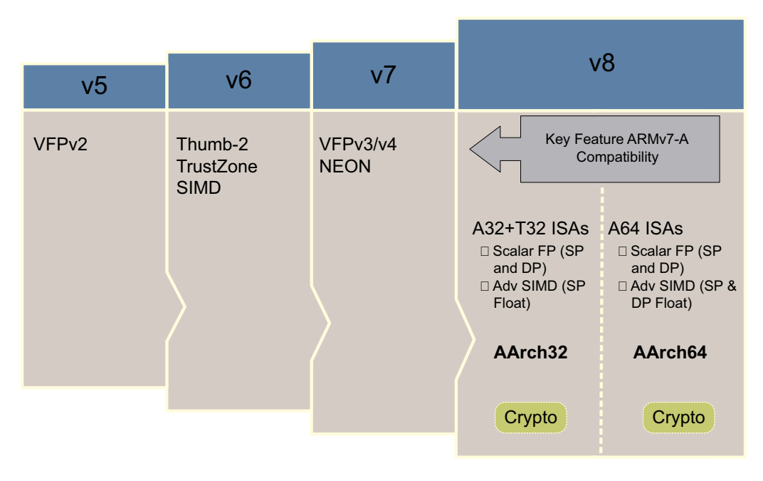
Chapter 2 : ARMv8-A Architecture and Processors
2.1 ARMv8-A
アプリケーションプロファイルをターゲットとしたARMアーキテクチャ

Slide 4
Chapter 2 : ARMv8-A Architecture and Processors
ARMv8-A の特徴
Large physical address
4GB以上のメモリにアクセス可能
64-bit virtual addressing
4GB以上のアドレスを仮想アドレスとして使用可能
Automatic event signaling
この機能により電力効率のよい高性能のスピンロックを実現できる
Larger register files
31個の64bit汎用レジスタを持っている
Efficient 64-bit immediate generation
リテラルプールの必要性が少ない
Large PC-relative addressing range
+/-4GB のアドレスレンジを使用可能
16KB and 64KB 単位の変換テーブルサイズのサポート
TLBミスとページテーブルウォークの深さを減らす

Slide 5
Chapter 2 : ARMv8-A Architecture and Processors
New exception model
OSとハイパーバイザーソフトの複雑さを減らす
Efficient cache management
ユーザーレベルのキャッシュ操作は動的コード生成を効率化する
Data Cache Zero 命令によって高速なデータキャッシュのクリアが可能
Hardware-accelerated cryptography
ソフトウェアと比較して3倍から10倍の性能
Load-Acquire, Store-Release instructions
C++11, C11, Java メモリーモデル向けに用意された
明示的なメモリバリア無しにスレッドセーフなコードを実現可能であり，実行性能を改善
NEON double-precision floating-point advanced SIMD
多くのアルゴリズムに対して SIMDベクタ化を有効にできる

Slide 6
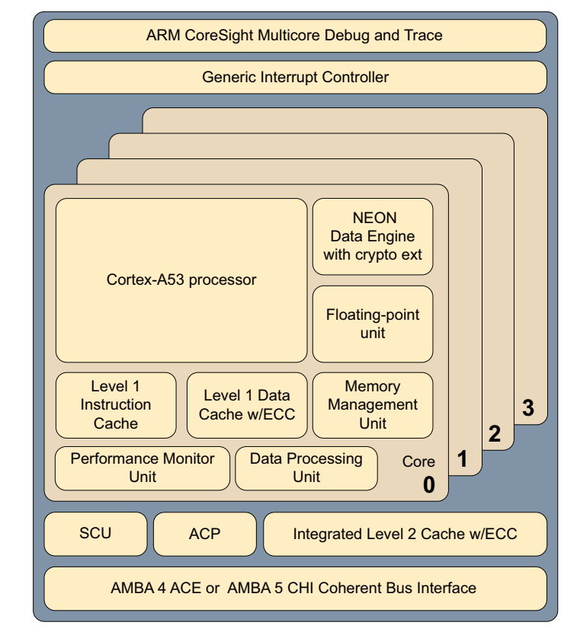
Cortex-A53 Processor
電力効率がよいプロセッサ
インオーダ，8ステージパイプライン
デュアルイシュー
デュアル命令デコーダ

Slide 7
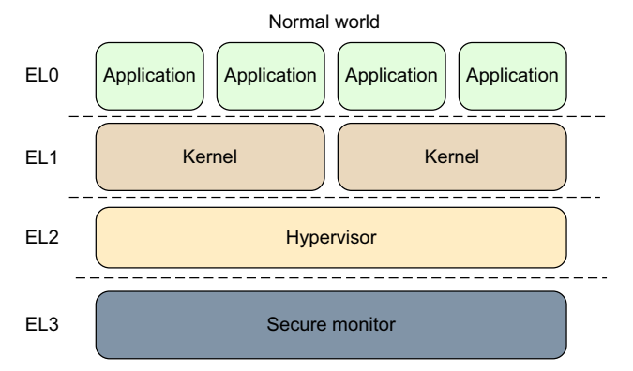
Chapter3 : Fundamentals of ARMv8
Exception Level(ELn)
ARMv8-Aにおける特権レベル
基本的には一つのソフトウェアは1つのELを使用する
EL0 : ユーザーアプリケーション
EL1 : OSの特権レベル
EL2 : Hypervisor
EL3 : Secure Monitor を含むLow-Levelのファームウェアー

Slide 8
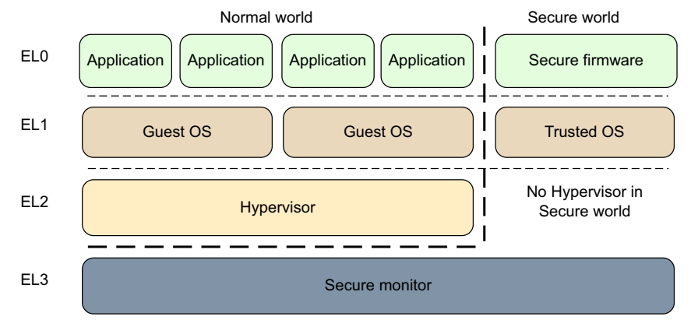
Chapter3 : Fundamentals of ARMv8
2つのセキュリティ状態(Secure and Non-Secure)
Non-SecureはNormal worldとも呼ばれる
機構はTrustZoneと呼ぶ
Secure worldはNormal world から保護されている
それぞれworldでOSを実行可能である

Slide 9
Chapter3 : Fundamentals of ARMv8
Virtualization
Normal world でサポート
Hypervisorを実行してVM上で複数のゲストOSを実行可能
Normal Worldの特権コンポーネント
Guest OS kernels
Non-secure EL1で動作するLinuxやWindows等のOS
ゲストかホストで動作するかはhypervisorの設定による
Hypervisor
Non-Secure EL2で動作．
Secure Worldの特権コンポーネント
Secure Firmware
ブート時に動作するソフト，Secure Monitor call による各種サービスを提供
Trust OS
SecureサービスをNormal worldに提供する

Slide 10
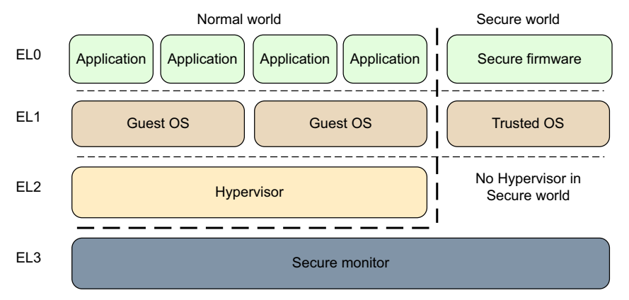
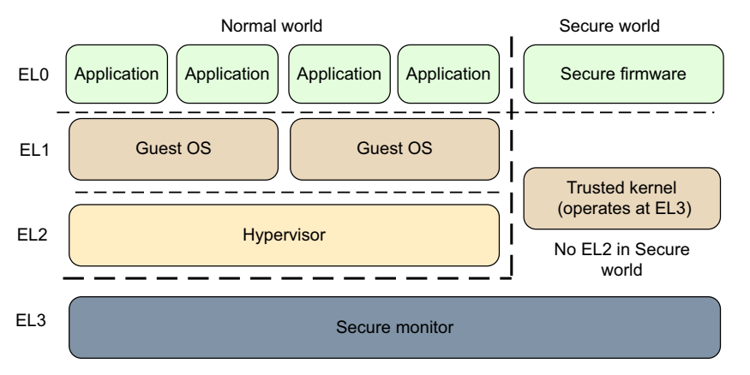
Execution states
AArch64
A64命令を実行可能
AArch32
A32またはT32命令を実行可能
AArch64
AArch32
PL0
PL0
PL1
PL1
PL2

Slide 11
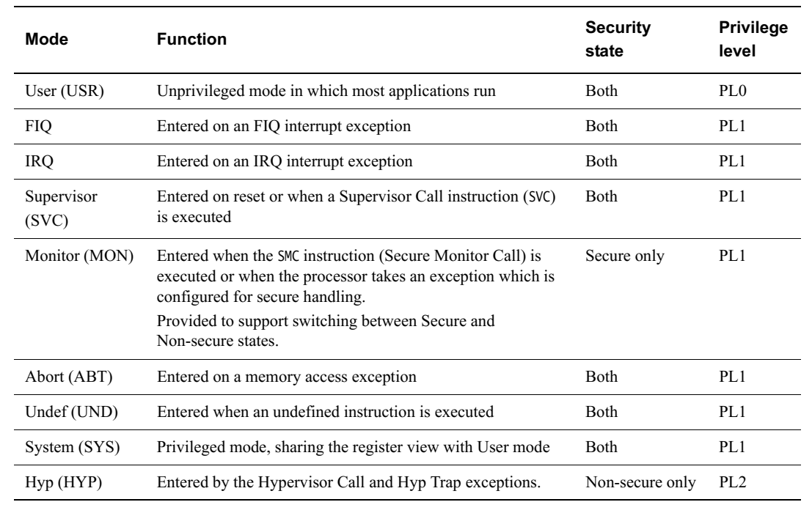
Exception Level の変更
ARMv7ではプロッサモードは例外を受け付けると自動的に変わる

Slide 12
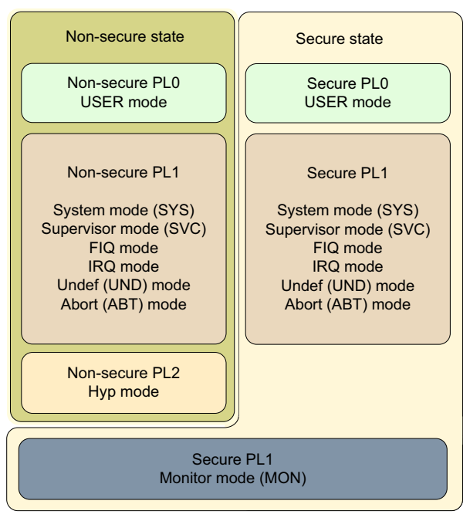
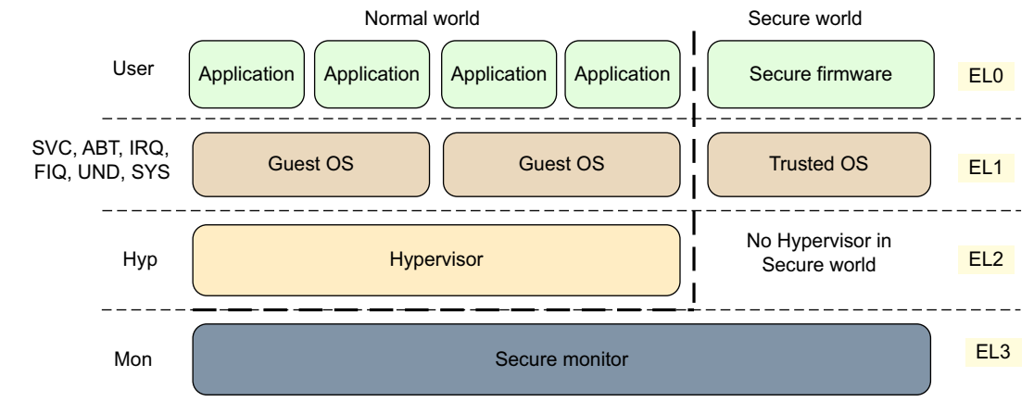
Exception Level の変更
ARMv7のモードはARMv-8の32bitモードで次のようにマップさている

Slide 13
Exception Level の変更（AArch64）
次のルールに従う
高い例外レベル(例EL0からEL1)に移動すると特権レベルが上がる
EL0で例外が発生するとEL1に遷移して例外が受け付けられる
EL1以上では例外が受け付けられ，同じELでベクタからプログラムが実行される．要因は
割込み，メモリシステムアボート，未定義命令，システムコール，Secure monitor または hypervisor トラップ
ERET命令で例外から復帰する
例外から復帰では，同じ例外レベルないし低い例外レベルに遷移する
Security 状態は変化しない

Slide 14
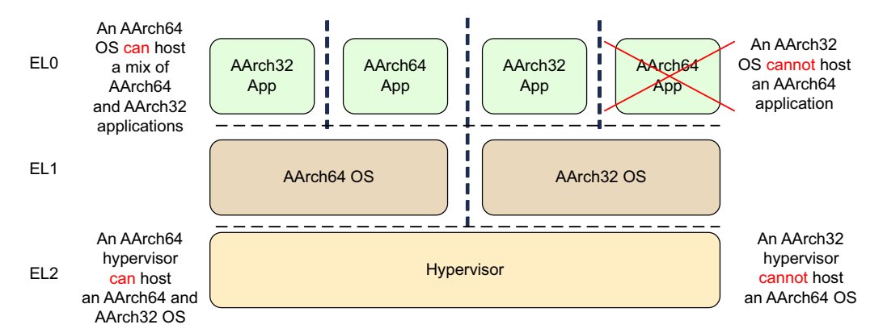
Execution state(AArch32, AArch64)の変更
あるELのExecution stateがAArch64なら，それより低いELでAArch32を実行可能
同じELのまま Execution state を変更することは出来ない
ELの変更時に Execution state を変更することができる
EL3は Execution state を変更することは出来ず，リセット時に決まる
EL2/1は，System registerの設定で変更可能

